Slide 1
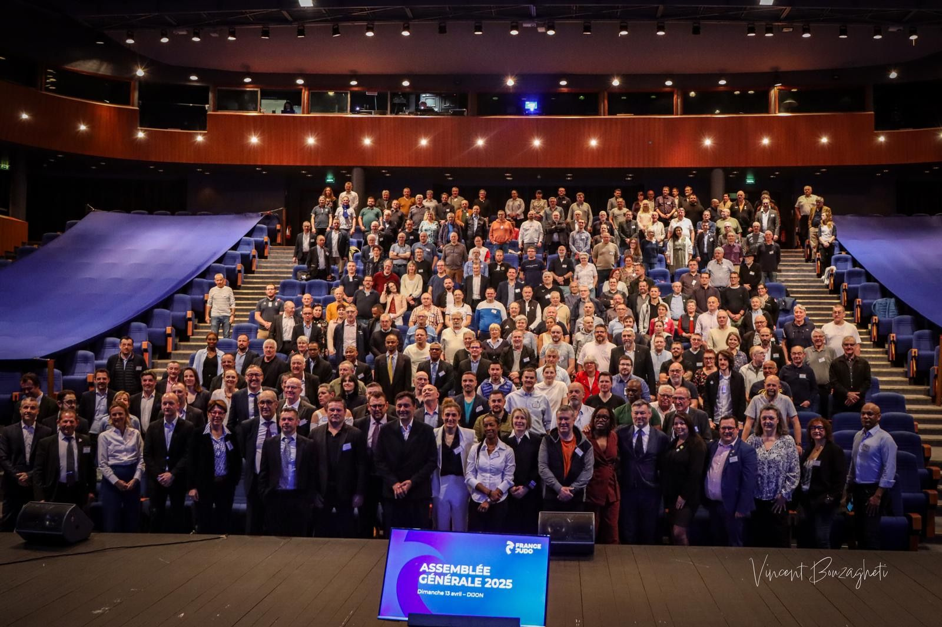
FORMATION DES DIRIGEANTS
Stage National de Rentrée 2025
Le Guide
du Dirigeant

Slide 2

Le club dans son environnement
Stage National de Rentrée 2025 : Dirigeants
CNOSF – Fédération – Collectivités – Ministère des Sports
1. Présentation de la Fédération
Le Président
Composition du Conseil d’Administration
La 5ème fédération olympique
Les médailles
Les commissions
Les OTD (ligues et comités)
Rôle et missions du délégué national
Notes:
Présentation de la Fédération
France Judo incarne l’excellence sportive et fédérale, portée par ses médailles, l’engagement de ses OTD et de ses 5072 clubs
Nos médailles témoignent de notre engagement et de notre excellence.
Interface entre la fédération et les clubs les délégués clubs ont une mission d’accompagnement et de représentation fédérale auprès de clubs.

Slide 3
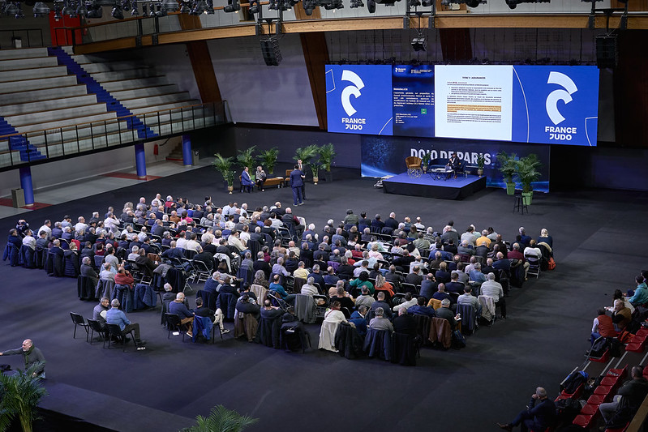
2. Les Fondamentaux
Stage National de Rentrée 2025 : Dirigeants
Licence
Le certificat médical
Assurance
Statuts du club
Affichage obligatoire
Contrat club
03
Notes:
Comprendre l’enjeu de la licence
La licence est le socle de la vie fédérale basé sur un principe fondateur du Judo « Entraide et prospérité mutuelle.
Assurez la conformité juridique et administrative de votre structure.
Sécurisez votre club avec des statuts solides, une assurance adaptée et un contrat club à jour.

Slide 4
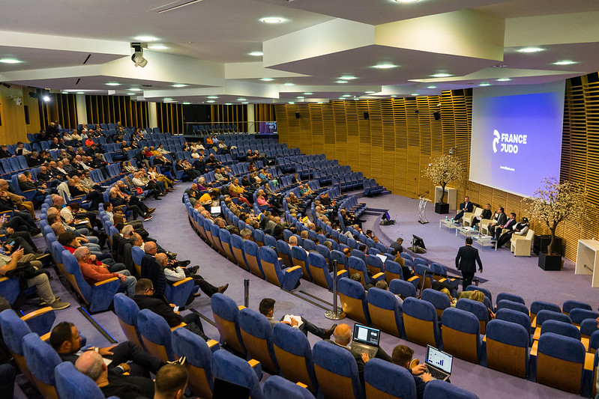
3. Assemblée Générale du Club
Stage National de Rentrée 2025 : Dirigeants
Grandes lignes d’une AG ordinaire
Étapes d’une AG
Documents types
Questions / Réponses
Registre spécial
04
Notes:
Organiser une AG de club : modèles, étapes
Maîtrisez l’organisation d’une assemblée générale conforme et efficace.
Grandes lignes d’une AG ordinaire

Slide 5
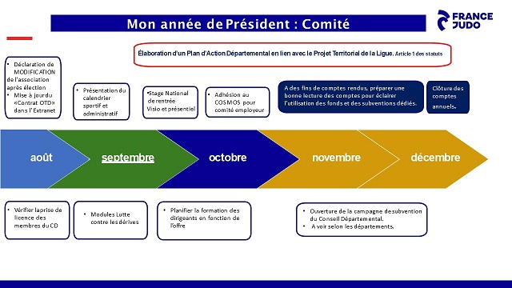
4. Fonctionnement du Club
Stage National de Rentrée 2025 : Dirigeants
Les points clés d’une année
Préparer la rentrée
Le certificat médical
Les séances d’essai
L’affichage obligatoire
Déroulé de l’année :
Notes:
Anticipez chaque rentrée avec rigueur pour assurer une saison fluide, conforme et dynamique.
Préparez la rentrée sportive : étapes clés et obligations légales
Anticipez la rentrée avec les démarches administratives et sportives indispensables.

Slide 6
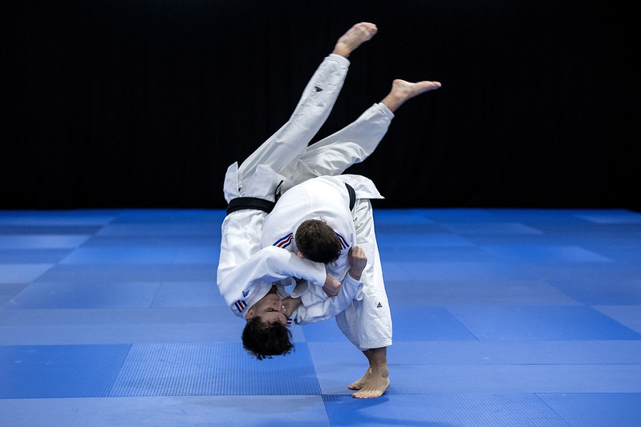
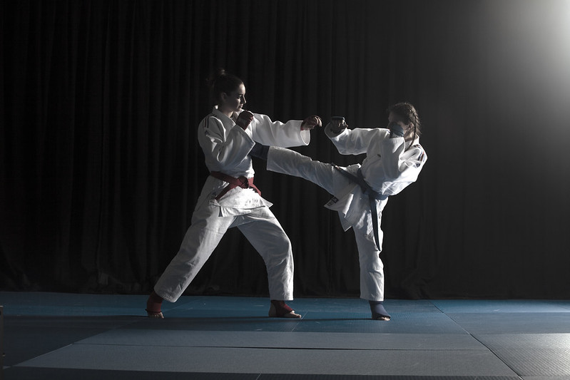
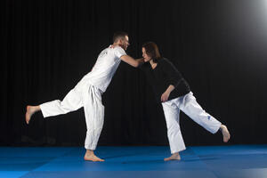
5. Projet associatif et
Développement du club
Le projet club : Dossier clé en main
Notes:
Développer son club :
Explorez les leviers pour faire grandir votre club : toucher de nouveaux publics, proposer
de nouvelles pratiques.
S’engager dans la lutte contre les dérives et en faire un axe de progrès.

Slide 7


5. Développement du Club
Cibler de nouveaux publics
Promouvoir des pratiques durables
Lutter contre les dérives
Soutenir le sport de compétition
Notes:
Développer son club :
Explorer les leviers pour faire grandir votre club : toucher de nouveaux publics, proposer
de nouvelles pratiques.
S’engager dans lutte contre les dérives et en faire un axe de progrès.

Slide 8
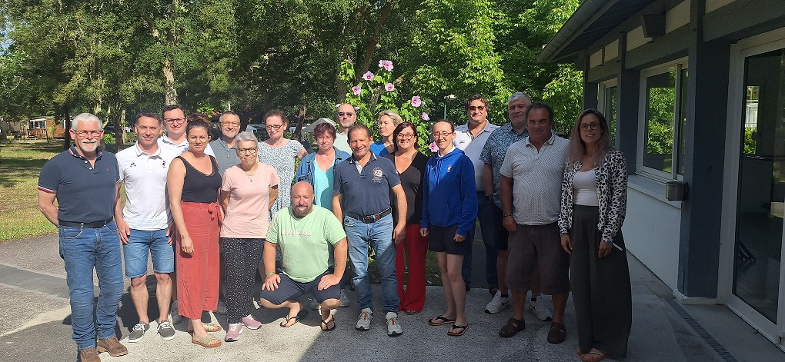
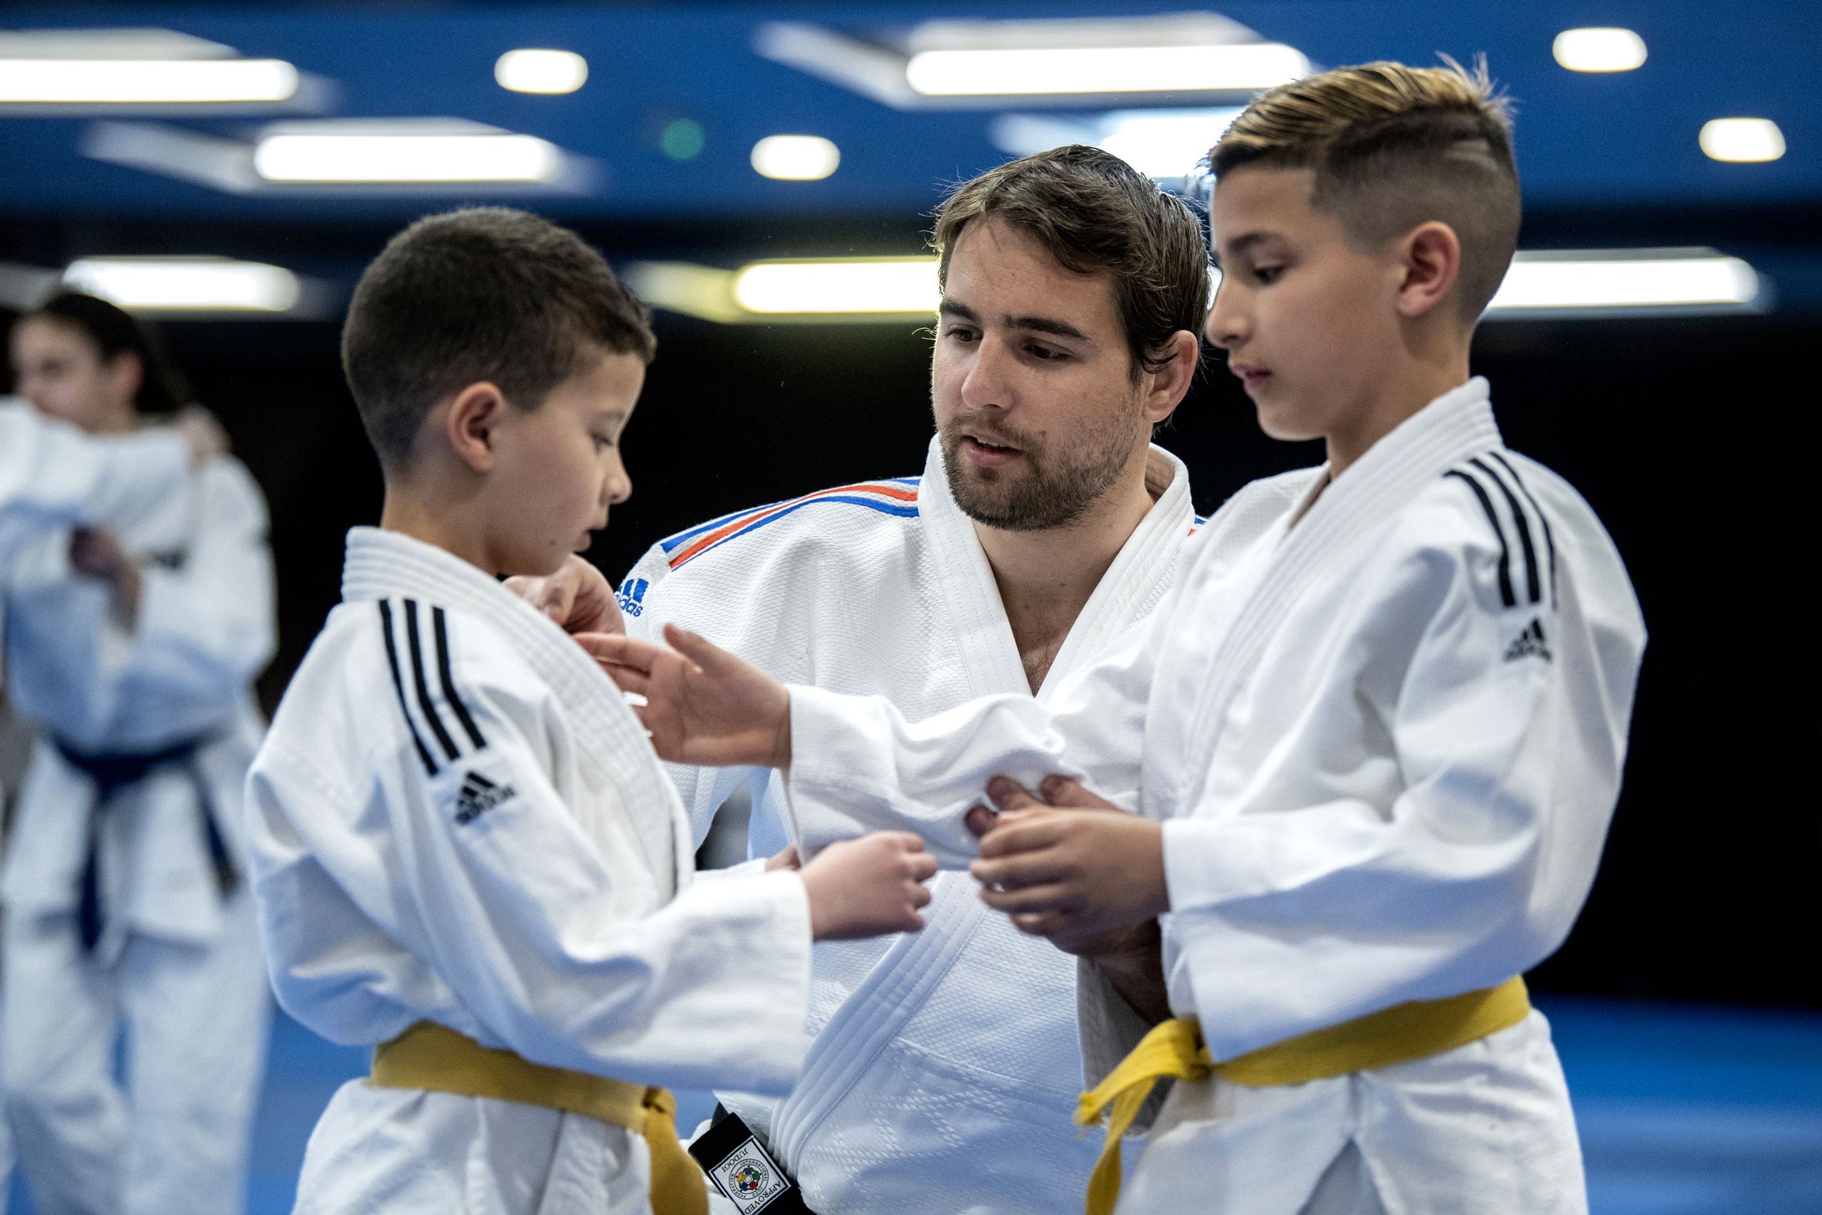
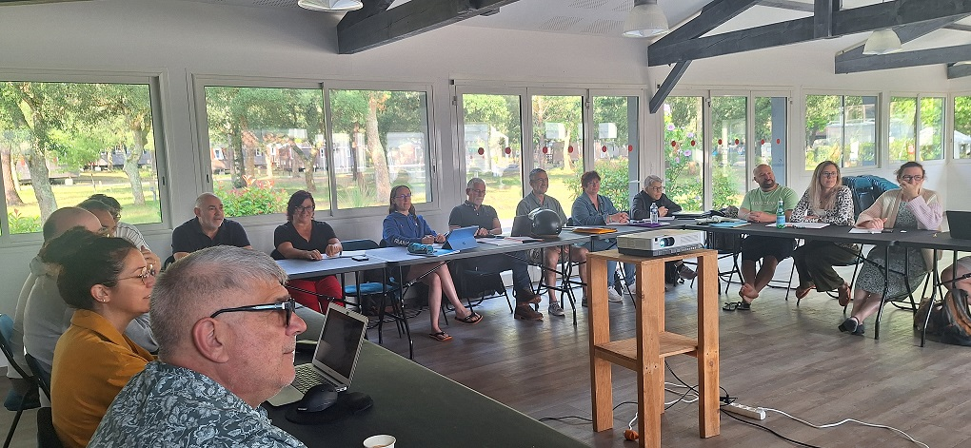
6. Formation
Stage National de Rentrée 2025 : Dirigeants
Formation des enseignant.e.s
Formation des dirigeant.e.s
Le financement des formations
Notes:
Accéder aux formations pour renforcer les compétences de votre équipe.
Former enseignants et dirigeants : diplômes, financements et Dojo Academy

Slide 9
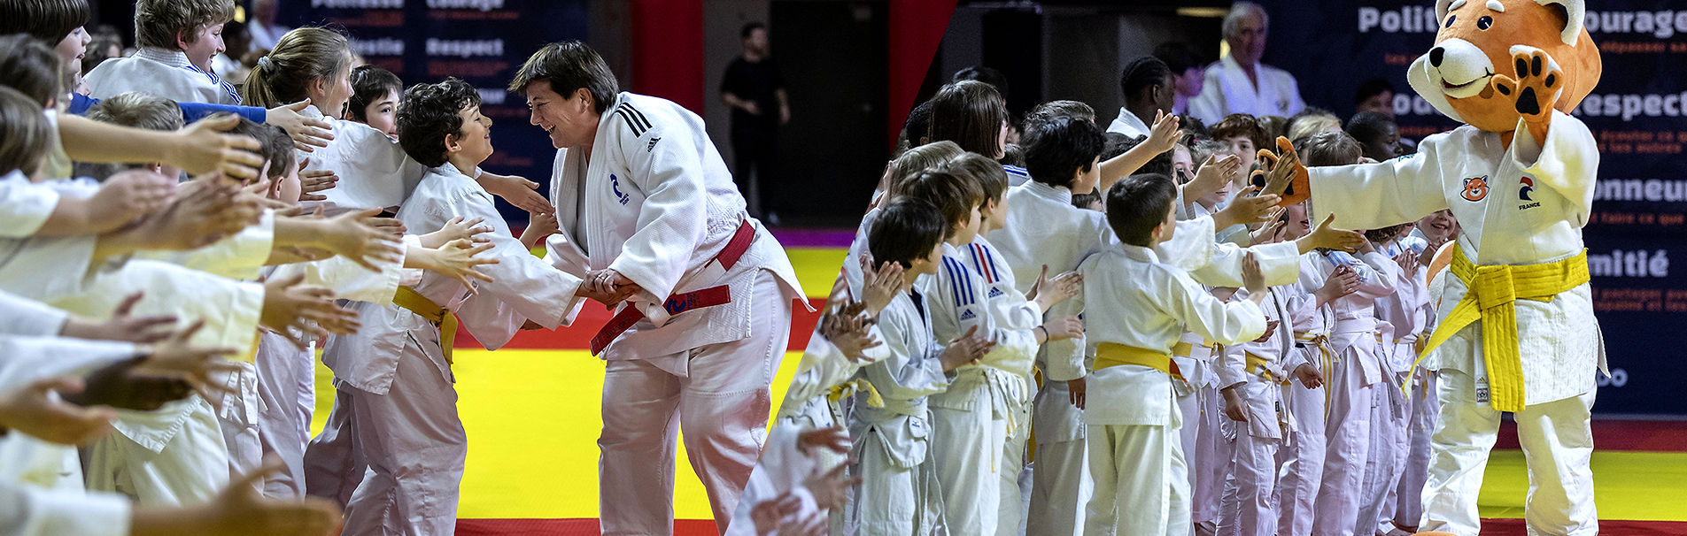
8. Communication / Marketing
Stage National de Rentrée 2025 : Dirigeants
Les outils digitaux
Les réseaux sociaux
Le club Kodomo
Notes:
Valoriser votre club grâce à une communication moderne et ciblée.
Communiquer efficacement : réseaux sociaux, site club et Club Kodomo

Slide 10


9. Ressources Administratives
Stage National de Rentrée 2025 : Dirigeants
Le compte Asso
Les fiches d’aide ANS
L’Agence Nationale du Sport PST et PSF
L’embauche d’un enseignant salarié
Les aides à l’emploi
Le groupement d’employeurs
Présentation du Service Civique
Annexes
Notes:
Utiliser les plates-formes institutionnelles pour simplifier vos démarches et optimiser vos demandes de soutien.
Accompagner le développement de votre club avec des ressources humaines qualifiées.
Embaucher un salarié : étapes, contrats et aides à l’emploi
En annexe : Des outils pratiques pour appuyer votre gestion et faciliter vos actions au quotidien.

Slide 11
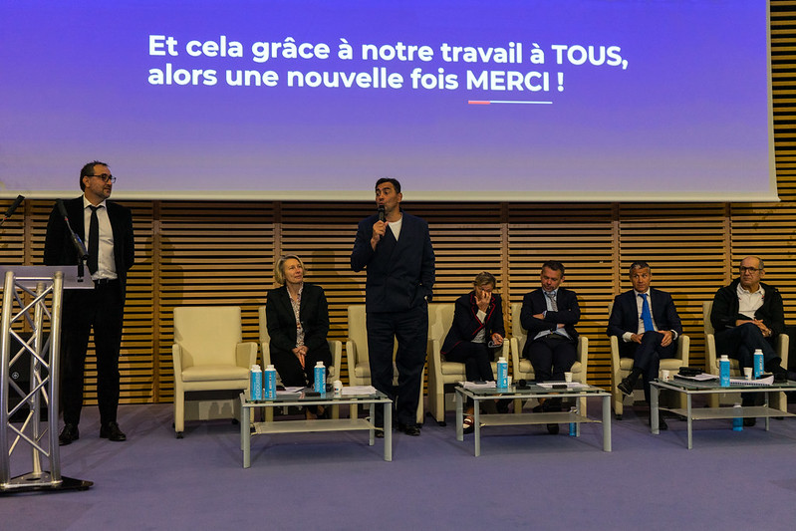
Stage National de Rentrée 2025 : Dirigeants
06

